Slide 1
M01 인체일반생물학과 기초세포생물학
신장·비뇨계 요약: 배설·체액·전해질 조절
The Kidney and Urinary System: Excretion, Body Fluid and Electrolyte Control
M01-W02-L01 · 1부
전체 13절 가운데 7절
2주 1회

Slide 2
GOALS 학습목표
1. 신장의 기능을 배설 외의 범주까지 포함해 다섯 가지로 정리하고 각 범주의 대표 사례를 든다.
2. Nephron의 구조를 혈관 요소와 세뇨관 요소로 나누어 그리고 각 구간의 이름을 순서대로 쓴다.
3. 소변 생성을 여과·재흡수·분비·배설의 네 과정으로 정의하고 이들을 하나의 식으로 묶어 쓴다.
4. 사구체 여과를 일으키는 세 가지 압력을 쓰고 순 여과압을 계산하며 모세혈관 교환과의 차이를 설명한다.
5. 사구체여과율의 정상값을 쓰고 자가조절과 세뇨관사구체 되먹임이 이를 유지하는 기전을 설명한다.
6. 근위세뇨관에서 일어나는 재흡수를 수송체 수준에서 설명하고 포도당 재흡수의 최대 용량과 그 임상적 의미를 쓴다.
7. Loop of Henle의 역류 증폭 기전을 설명하고 농축된 소변을 만들기 위해 왜 삼투압 기울기가 필요한지 쓴다.
8. 원위세뇨관과 집합관에서 aldosterone과 ADH가 작용하는 지점을 구분하고 각 호르몬이 조절하는 대상을 쓴다.
9. 신장이 산–염기 평형에 관여하는 두 방식을 설명하고 호흡계의 보상과 시간 규모를 비교한다.
10. 칼륨, 칼슘, 인의 조절에 신장이 관여하는 방식을 각각의 호르몬과 함께 쓴다.
M01-W02-L01 · 신장·비뇨계 요약: 배설·체액·전해질 조절 2

Slide 3
PREREQ 선수지식
• M01-W01-L01 순환계 요약 — 모세혈관 교환, Starling 힘, RAAS, 혈압 조절
• M01-W01-L02 호흡계 요약 — Henderson–Hasselbalch 식, 산–염기 장애의 네 분류
• 삼투압과 능동수송의 기본 개념
M01-W02-L01 · 신장·비뇨계 요약: 배설·체액·전해질 조절 3

Slide 4
OUTLINE 강의 구성
1. 1. 신장이 해결하는 문제와 다섯 가지 기능
2. 2. Nephron의 구조
3. 3. 소변 생성의 네 과정
4. 4. 사구체 여과와 여과율
5. 5. 근위세뇨관: 재흡수의 대부분
6. 6. Loop of Henle와 소변 농축
7. 7. 원위세뇨관과 집합관: 호르몬에 의한 미세 조정
M01-W02-L01 · 신장·비뇨계 요약: 배설·체액·전해질 조절 4

Slide 5
01 1. 신장이 해결하는 문제와 다섯 가지 기능
• 신장을 배설 기관으로만 보는 것은 지나치게 좁은 관점이다. 신장이 실제로 하는 일은 혈액의 조성을 원하는 값으로 유지하는 것이고, 폐기물 배출은 그 일의 한 측면이다.
• 이 관점의 근거는 신장을 거치는 혈류량에서 나온다. 심박출량의 약 20~25%, 분당 약 1.1 L의 혈액이 신장을 지난다. 신장의 무게가 체중의 0.5%에 불과한데도 혈류의 4분의 1을 받는다는 사실은, 신장이 산소를 많이 쓰기 때문이 아니라 혈액을 반복해서 검사하고 조정하기 때문이다.
• 신장의 기능은 다섯 범주로 정리된다.
• 배설(excretion): 대사의 최종 산물과 외래 물질을 소변으로 내보낸다. 요소(단백질 대사의 질소 산물), creatinine(근육 대사의 산물), 요산(핵산 대사의 산물), 약물과 그 대사물이 여기 해당한다.
• 체액량과 삼투압 조절: 물과 Na⁺의 배출량을 조절해 혈액량과 혈장 삼투압을 일정하게 유지한다. 앞 수업에서 본 대로 장기적인 혈압 조절의 책임이 여기에 있다.
• 전해질 조절: Na⁺, K⁺, Ca²⁺, PO₄³⁻, Mg²⁺의 농도를 각각 독립적으로 조절한다.
• 산–염기 평형: HCO₃⁻을 재흡수하고 H⁺을 배출해 혈액의 pH를 유지한다.
• 내분비 기능: 세 가지 호르몬 활동에 관여한다. Renin을 분비해 RAAS를 시작하고, erythropoietin을 분비해 적혈구 생성을 자극하고, vitamin D를 활성형인 1,25-dihydroxyvitamin D로 바꾸는 마지막 hydroxylation을 수행한다.
• 이 다섯 범주를 함께 보아야 신부전의 증상 목록이 이해된다. 신부전 환자에게 요소와 creatinine이 쌓이는 것(배설), 부종과 고혈압이 생기는 것(체액량), 고칼륨혈증이 오는 것(전해질), 대사성 산증이 생기는 것(산–염기), 빈혈이 오는 것(erythropoietin), 뼈가 약해지는 것(vitamin D)이 모두 같은 목록의 항목들이다.
• 비뇨계의 구조는 신장 두 개, 각 신장에서 나오는 ureter, 소변을 모아 두는 bladder, 밖으로 내보내는 urethra로 이루어진다. 신장이 소변의 조성을 결정하고, 나머지는 운반과 저장을 담당한다. 신장을 떠난 뒤에는 소변의 조성이 바뀌지 않는다.
M01-W02-L01 · 신장·비뇨계 요약: 배설·체액·전해질 조절 5

Slide 6
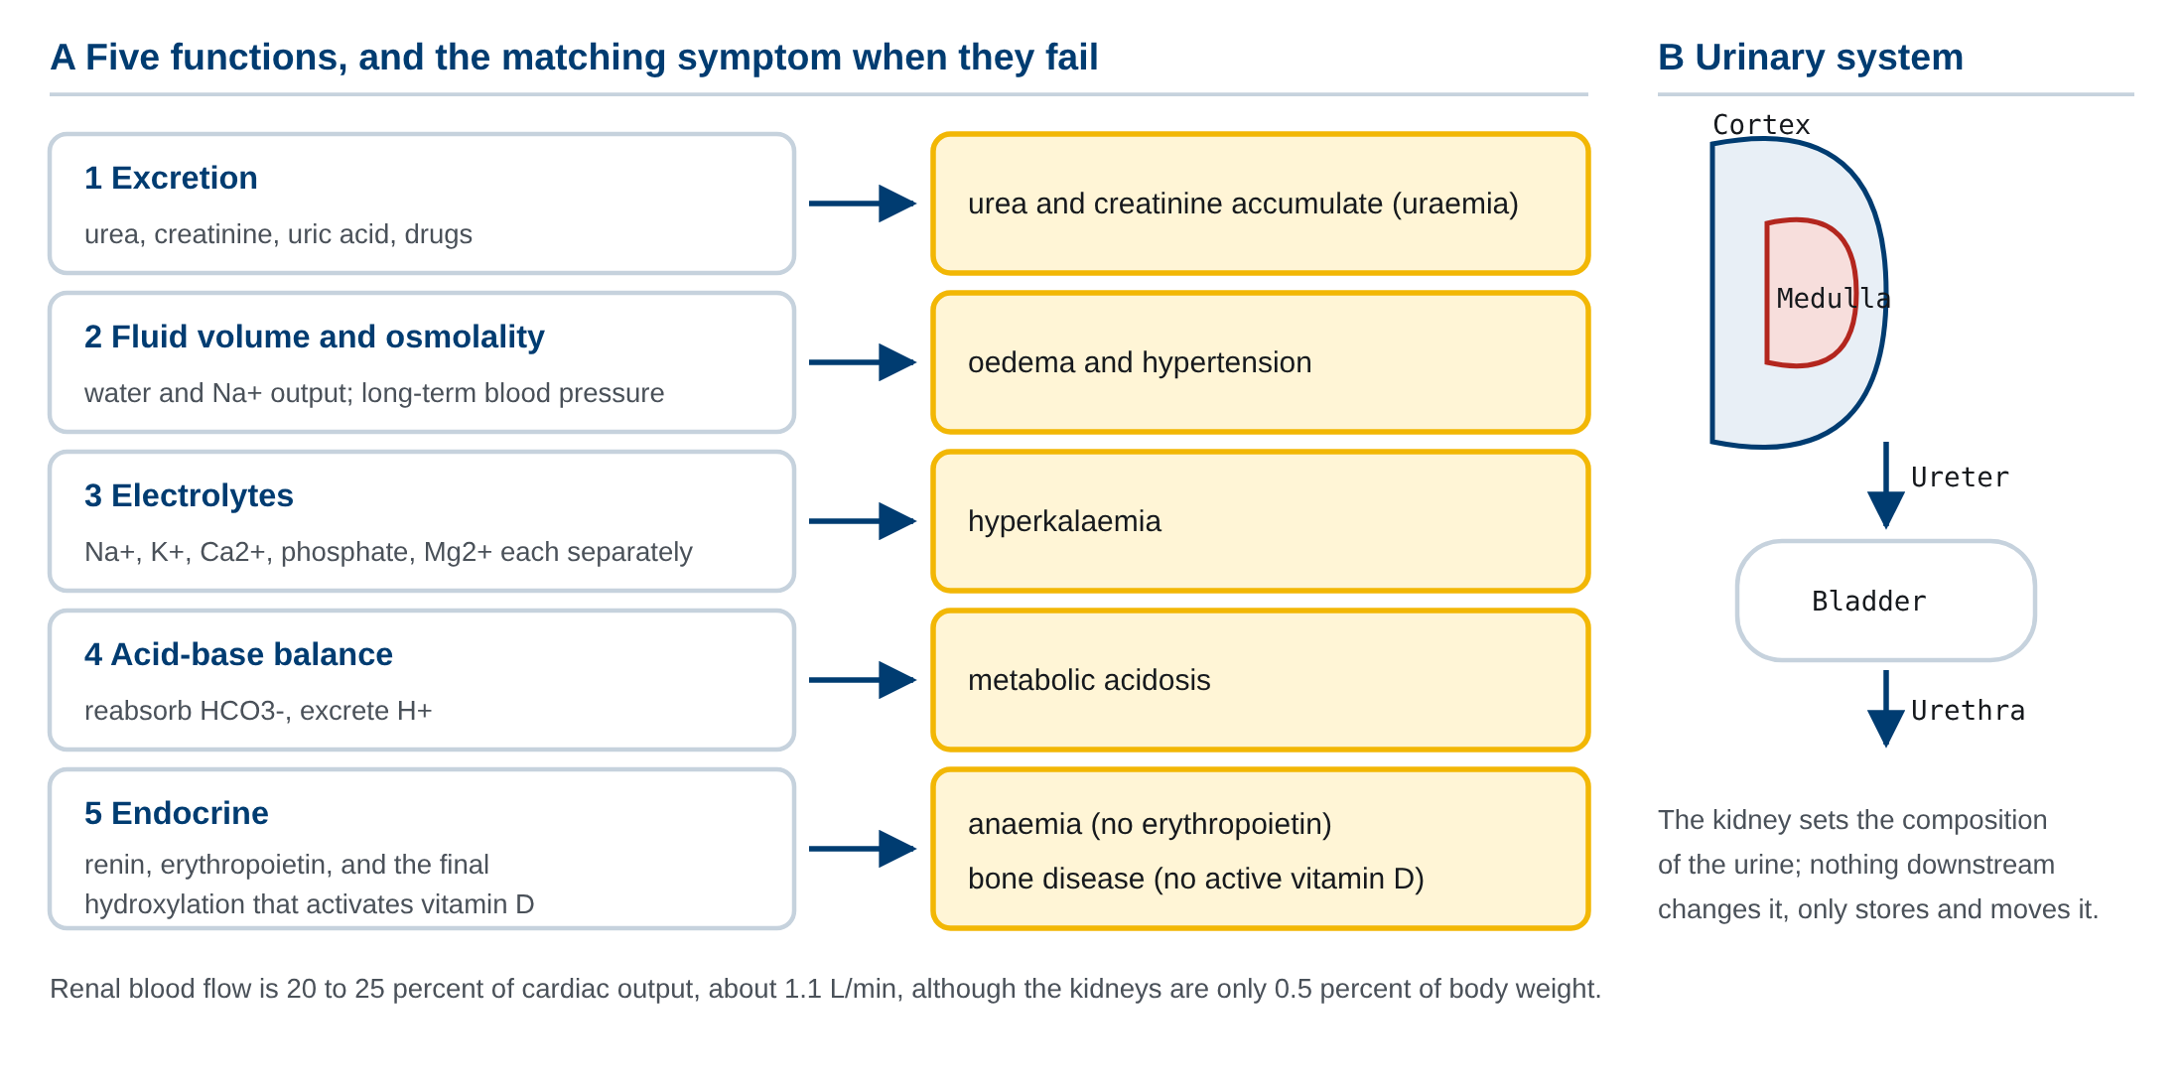
01 1. 신장이 해결하는 문제와 다섯 가지 기능
신장의 다섯 가지 기능 범주와 각 범주의 대표 사례, 그리고 신부전에서 각 범주가 어떤 증상으로 나타나는지의 대응 관계. 비뇨계 전체 구조와 신장 단면의 겉질·속질 구분을 함께 보인다.
M01-W02-L01 · 신장·비뇨계 요약: 배설·체액·전해질 조절 6
Notes:
신장의 다섯 가지 기능 범주와 각 범주의 대표 사례, 그리고 신부전에서 각 범주가 어떤 증상으로 나타나는지의 대응 관계. 비뇨계 전체 구조와 신장 단면의 겉질·속질 구분을 함께 보인다.

Slide 7
02 2. Nephron의 구조
• 신장의 기능 단위가 nephron이며, 한쪽 신장에 약 100만 개가 있다. Nephron은 혈관 요소와 세뇨관 요소가 짝지어 하나의 단위를 이루는 구조이고, 두 요소를 나란히 놓고 보아야 기능이 이해된다.
• 혈관 요소의 순서는 다음과 같다. Renal artery → afferent arteriole → glomerulus(모세혈관 덩어리) → efferent arteriole → peritubular capillary(세뇨관 주위 모세혈관) → renal vein. 여기서 특이한 점은 모세혈관이 두 번 나온다는 것이다. 보통의 기관에서는 모세혈관이 한 번 나오고 바로 정맥으로 가는데, 신장에서는 glomerulus를 지난 혈액이 다시 arteriole을 거쳐 두 번째 모세혈관으로 들어간다. 이 직렬 배치가 신장 기능의 핵심이다. 첫 번째 모세혈관에서 액체를 걸러내고, 두 번째 모세혈관에서 필요한 것을 거두어들인다.
• 세뇨관 요소의 순서는 다음과 같다.
• 1. Bowman's capsule: Glomerulus를 둘러싼 주머니로 여과액을 받는다. 2. 근위세뇨관(proximal tubule): 재흡수의 대부분이 여기서 일어난다. 3. Loop of Henle: 겉질에서 속질로 내려가는 하행지와 다시 올라오는 상행지로 이루어진다. 삼투압 기울기를 만든다. 4. 원위세뇨관(distal tubule): 미세 조정이 시작된다. 5. 집합관(collecting duct): 여러 nephron이 합류하며, 최종 농도 조절이 일어난다. 이후 renal pelvis를 거쳐 ureter로 나간다.
• 여과 장벽의 구조도 보아야 한다. Glomerulus의 모세혈관과 Bowman 공간 사이에는 세 층이 있다. 구멍이 난 내피세포(fenestrated endothelium), 기저막(basement membrane), 그리고 발 모양 돌기를 가진 podocyte다. 이 세 층이 함께 여과의 선택성을 만든다. 물, 전해질, 포도당, 아미노산, 요소는 자유롭게 통과하고, 혈구와 대부분의 단백질은 통과하지 못한다. 분자 크기와 전하가 둘 다 작용하며, 기저막의 음전하가 albumin 같은 음전하 단백질을 밀어낸다.
• Afferent arteriole과 원위세뇨관이 만나는 지점에 특수 구조가 있다. 세뇨관 쪽의 macula densa 세포가 세뇨관 안의 NaCl 농도를 감지하고, 혈관 쪽의 juxtaglomerular cell이 renin을 분비한다. 두 세포가 맞닿아 있는 이 구조를 juxtaglomerular apparatus라 하며, 뒤에서 다룰 되먹임 조절의 자리다.
M01-W02-L01 · 신장·비뇨계 요약: 배설·체액·전해질 조절 7

Slide 8
02 2. Nephron의 구조
임상 연계 임상 연계 Nephrotic syndrome은 여과 장벽, 특히 podocyte가 손상되어 단백질이 소변으로 빠져나가는 상태다. 하루 3.5 g 이상의 단백뇨, 저albumin혈증, 부종, 고지혈증이 특징이다. 앞 수업의 Starling 힘으로 설명하면, albumin이 줄어 혈장 교질삼투압이 떨어지고 순 여과압이 커져 부종이 생긴다.
M01-W02-L01 · 신장·비뇨계 요약: 배설·체액·전해질 조절 8

Slide 9
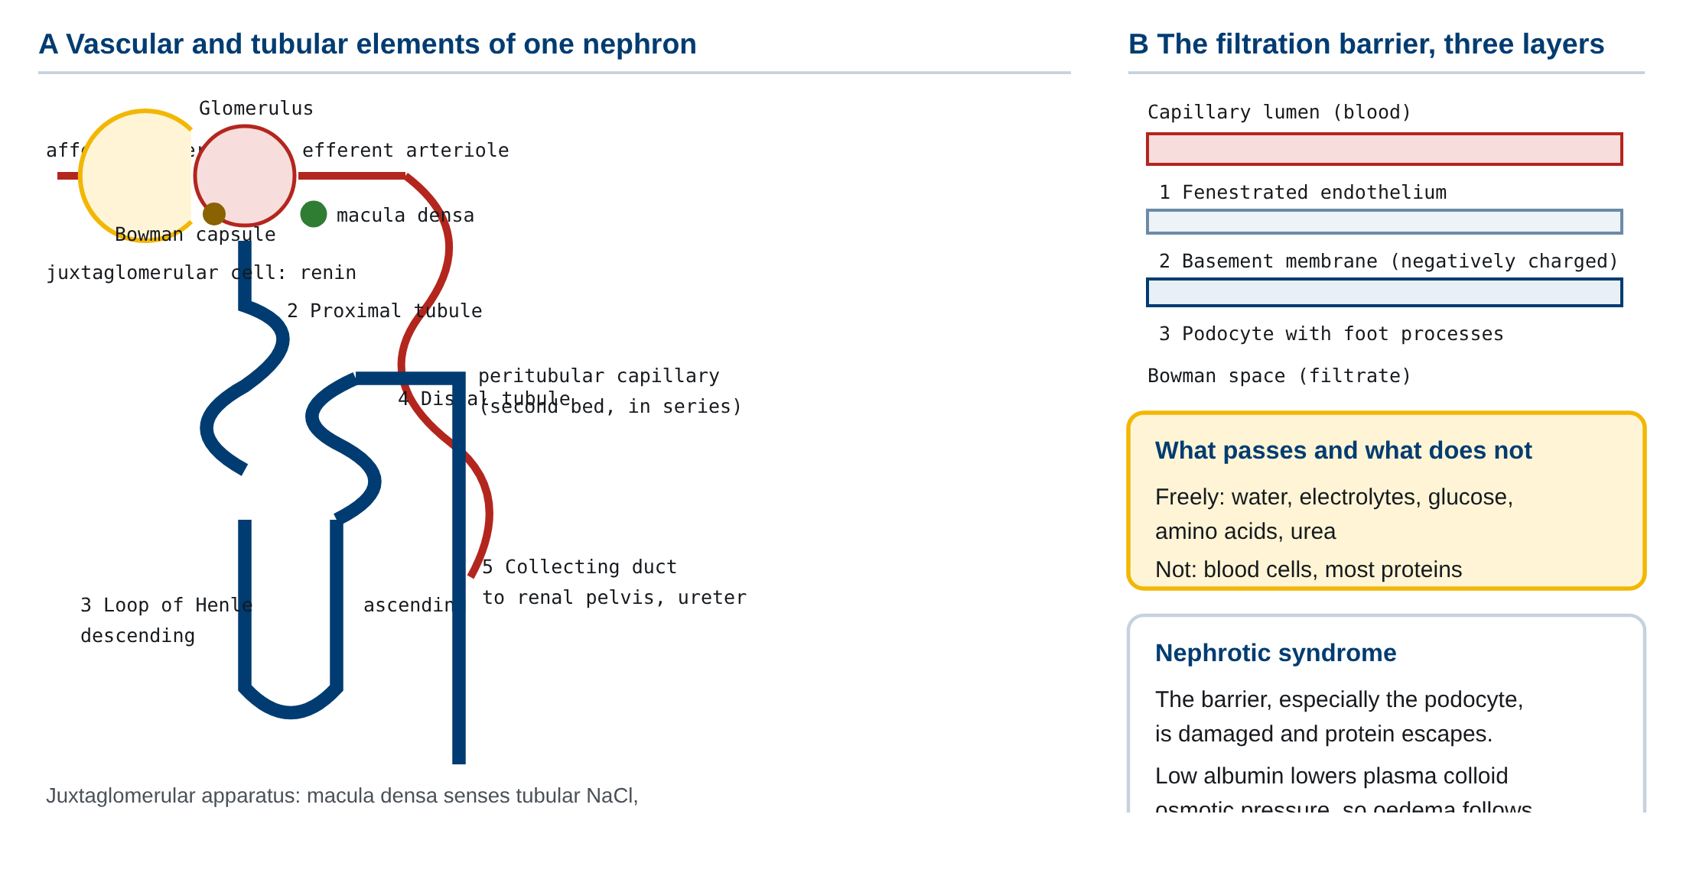
02 2. Nephron의 구조
Nephron의 혈관 요소와 세뇨관 요소를 나란히 놓은 구조도. 두 번 나오는 모세혈관의 직렬 배치, 각 세뇨관 구간의 이름과 순서, 여과 장벽의 세 층, 그리고 juxtaglomerular apparatus의 위치.
M01-W02-L01 · 신장·비뇨계 요약: 배설·체액·전해질 조절 9
Notes:
Nephron의 혈관 요소와 세뇨관 요소를 나란히 놓은 구조도. 두 번 나오는 모세혈관의 직렬 배치, 각 세뇨관 구간의 이름과 순서, 여과 장벽의 세 층, 그리고 juxtaglomerular apparatus의 위치.

Slide 10
03 3. 소변 생성의 네 과정
• 소변은 혈액에서 만들어지며, 네 과정의 결과다.
• 여과(filtration): Glomerulus에서 혈액의 액체 성분이 Bowman 공간으로 밀려 나간다. 선택적이지 않다. 크기 조건만 맞으면 다 나간다.
• 재흡수(reabsorption): 세뇨관에서 필요한 물질이 혈액으로 되돌아간다. 선택적이고 대부분 능동적이다.
• 분비(secretion): 혈액에서 세뇨관으로 물질이 추가로 들어간다. 여과만으로 충분히 제거되지 않는 물질을 더 빼내는 경로다.
• 배설(excretion): 최종적으로 소변으로 나간다.
• 네 과정의 관계는 하나의 식으로 묶인다.
• 배설량 = 여과량 − 재흡수량 + 분비량
• 이 식이 신장 생리의 뼈대다. 어떤 물질의 배설량을 묻는 질문은 모두 이 세 항 가운데 무엇이 어떻게 바뀌었는지를 묻는 질문으로 환원된다.
• 규모를 숫자로 보면 신장이 무엇을 하는지가 분명해진다. 하루에 여과되는 액체는 약 180 L다. 혈장 전체가 약 3 L이므로 혈장이 하루에 약 60번 걸러진다는 뜻이다. 그런데 하루 소변량은 약 1.5 L다. 즉 여과액의 99% 이상이 재흡수된다.
• 이 설계는 비효율적으로 보인다. 왜 필요한 것만 골라 내보내지 않고, 다 걸러낸 뒤 거의 다 되돌리는가. 두 가지 이점이 있다.
• 첫째, 배출 대상을 미리 알 필요가 없다. 몸이 처음 만나는 약물이나 독성 물질에 대해 전용 수송체를 가지고 있지 않아도, 일단 걸러내고 필요한 것만 되돌리면 나머지는 자동으로 배출된다. 선택적 배출 방식이라면 모든 물질에 대해 전용 배출 장치를 갖추어야 한다.
• 둘째, 조절의 폭이 커진다. 재흡수율을 1%만 바꾸어도 배설량이 180 L의 1%, 즉 1.8 L만큼 바뀐다. 하루 소변량이 1.5 L인 체계에서 이는 매우 큰 조절 폭이다. 체액량을 빠르게 조정할 수 있는 근거가 여기에 있다.
• 몇 가지 물질의 처리 양상을 비교하면 네 과정의 조합이 보인다.
M01-W02-L01 · 신장·비뇨계 요약: 배설·체액·전해질 조절 10

Slide 11
03 3. 소변 생성의 네 과정
물질 | 여과 | 재흡수 | 분비 | 결과
포도당 | 자유롭게 | 거의 100% | 없음 | 정상 소변에 없음
아미노산 | 자유롭게 | 거의 100% | 없음 | 정상 소변에 없음
Na⁺ | 자유롭게 | 약 99% | 없음 | 조절 대상
요소 | 자유롭게 | 약 50% | 없음 | 절반 배설
Creatinine | 자유롭게 | 없음 | 매우 적음 | 거의 전부 배설
K⁺ | 자유롭게 | 근위에서 재흡수 | 집합관에서 분비 | 분비가 조절 대상
H⁺ | 적음 | — | 많음 | 분비가 주 경로
Albumin | 거의 안 됨 | — | — | 정상 소변에 없음
M01-W02-L01 · 신장·비뇨계 요약: 배설·체액·전해질 조절 11

Slide 12
03 3. 소변 생성의 네 과정
• Creatinine이 여과되고 재흡수되지 않으며 분비도 거의 없다는 점이 중요하다. 이 성질 때문에 creatinine의 배설량이 여과량과 거의 같고, 혈중 creatinine 농도로 사구체여과율을 추정할 수 있다.
M01-W02-L01 · 신장·비뇨계 요약: 배설·체액·전해질 조절 12

Slide 13
03 3. 소변 생성의 네 과정
핵심 정리 신장을 공부할 때 어떤 물질을 만나면 네 과정 가운데 어느 것이 그 물질에 적용되는지를 먼저 확인한다. 그 조합이 그 물질의 처리 양상을 전부 설명한다.
M01-W02-L01 · 신장·비뇨계 요약: 배설·체액·전해질 조절 13

Slide 14
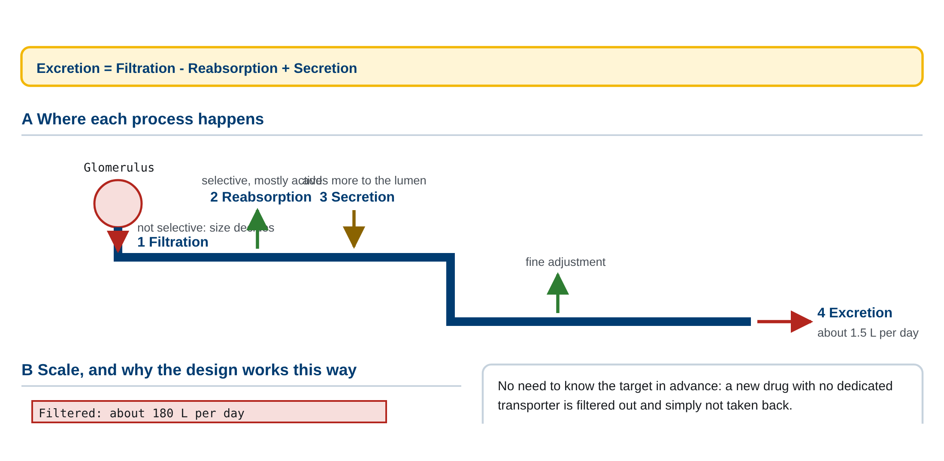
03 3. 소변 생성의 네 과정
소변 생성의 네 과정과 그 관계식. 각 과정이 nephron의 어느 구간에서 일어나는지, 하루 180 L 여과와 1.5 L 배설의 규모 대비, 그리고 대표 물질별 처리 양상의 차이를 함께 보인다.
M01-W02-L01 · 신장·비뇨계 요약: 배설·체액·전해질 조절 14
Notes:
소변 생성의 네 과정과 그 관계식. 각 과정이 nephron의 어느 구간에서 일어나는지, 하루 180 L 여과와 1.5 L 배설의 규모 대비, 그리고 대표 물질별 처리 양상의 차이를 함께 보인다.

Slide 15
04 4. 사구체 여과와 여과율
• 여과를 일으키는 힘은 앞 수업에서 본 Starling 힘과 같은 종류이지만, glomerulus에서는 세 가지만 작용한다.
• 사구체 모세혈관 정수압(P_GC): 약 55 mmHg. 밖으로 밀어낸다.
• Bowman 공간 정수압(P_BS): 약 15 mmHg. 안으로 밀어 넣는다.
• 사구체 모세혈관 교질삼투압(π_GC): 약 30 mmHg. 안으로 끌어당긴다.
• 네 번째 힘인 Bowman 공간의 교질삼투압은 0이다. 단백질이 여과되지 않으므로 Bowman 공간에 교질삼투압을 만들 단백질이 없기 때문이다. 일반 모세혈관에서는 이 값이 약 3 mmHg였다.
• 순 여과압 = 55 − 15 − 30 = +10 mmHg
• 중요한 차이가 두 가지 있다. 첫째, 순 여과압이 항상 양수다. 일반 모세혈관에서는 시작부에서 여과하고 끝부분에서 재흡수했지만, glomerulus에서는 처음부터 끝까지 여과만 일어난다. 둘째, 사구체 모세혈관의 정수압이 55 mmHg로 매우 높다. 일반 모세혈관의 35 mmHg보다 훨씬 높고, 그 이유는 glomerulus가 afferent arteriole과 efferent arteriole 사이에 끼어 있어 유출 쪽에도 저항이 있기 때문이다. 한쪽만 좁은 보통의 모세혈관과 달리 양쪽이 좁으므로 안쪽 압력이 높게 유지된다.
• 사구체여과율(glomerular filtration rate, GFR) 은 양쪽 신장의 모든 glomerulus에서 단위 시간에 만들어지는 여과액의 양이며, 정상값은 약 125 mL/분, 하루 약 180 L다. GFR은 신기능을 평가하는 가장 중요한 지표다.
• GFR을 유지해야 하는 이유는 분명하다. GFR이 떨어지면 폐기물이 쌓이고, GFR이 올라가면 재흡수 능력을 넘어서는 양이 세뇨관으로 밀려와 필요한 물질까지 잃는다. 그런데 혈압은 하루 동안 크게 변한다. 따라서 혈압이 변해도 GFR을 일정하게 유지하는 장치가 필요하며, 두 가지가 작동한다.
• 자가조절(myogenic autoregulation). Afferent arteriole의 smooth muscle은 늘어나면 수축하는 성질이 있다. 혈압이 올라가 혈관이 늘어나면 수축해 저항을 올리므로 들어오는 혈류가 줄어 사구체 압력이 유지된다. 혈압이 떨어지면 반대로 이완한다. 이 기전만으로 평균 동맥압 80~180 mmHg 범위에서 GFR이 거의 일정하게 유지된다.
• 세뇨관사구체 되먹임(tubuloglomerular feedback). 원위세뇨관의 macula densa가 세뇨관 안의 NaCl 농도를 감지한다. GFR이 올라가면 여과액이 빠르게 지나가 재흡수될 시간이 줄고, macula densa에 도달하는 NaCl이 많아진다. Macula densa는 이를 감지해 adenosine을 내보내 afferent arteriole을 수축시키고, GFR을 낮춘다. 반대로 NaCl이 적게 도달하면 afferent arteriole이 이완하고 juxtaglomerular cell이 renin을 분비한다.
• 두 기전의 차이에 주의해야 한다. 자가조절은 압력을 감지하는 혈관 자체의 성질이고, 세뇨관사구체 되먹임은 세뇨관 안의 조성을 감지하는 신호 전달이다. 전자는 즉시, 후자는 수십 초 내에 작동한다.
M01-W02-L01 · 신장·비뇨계 요약: 배설·체액·전해질 조절 15

Slide 16
04 4. 사구체 여과와 여과율
임상 연계 임상 연계 비스테로이드성 항염증제와 ACE 억제제는 작용 지점이 다르지만 둘 다 GFR을 떨어뜨릴 수 있다. NSAID는 prostaglandin에 의한 afferent arteriole 확장을 막아 들어오는 혈류를 줄이고, ACE 억제제는 angiotensin II에 의한 efferent arteriole 수축을 막아 사구체 압력을 낮춘다. 두 약을 함께 쓰거나 탈수 상태에서 쓰면 GFR이 크게 떨어질 수 있다.
M01-W02-L01 · 신장·비뇨계 요약: 배설·체액·전해질 조절 16

Slide 17
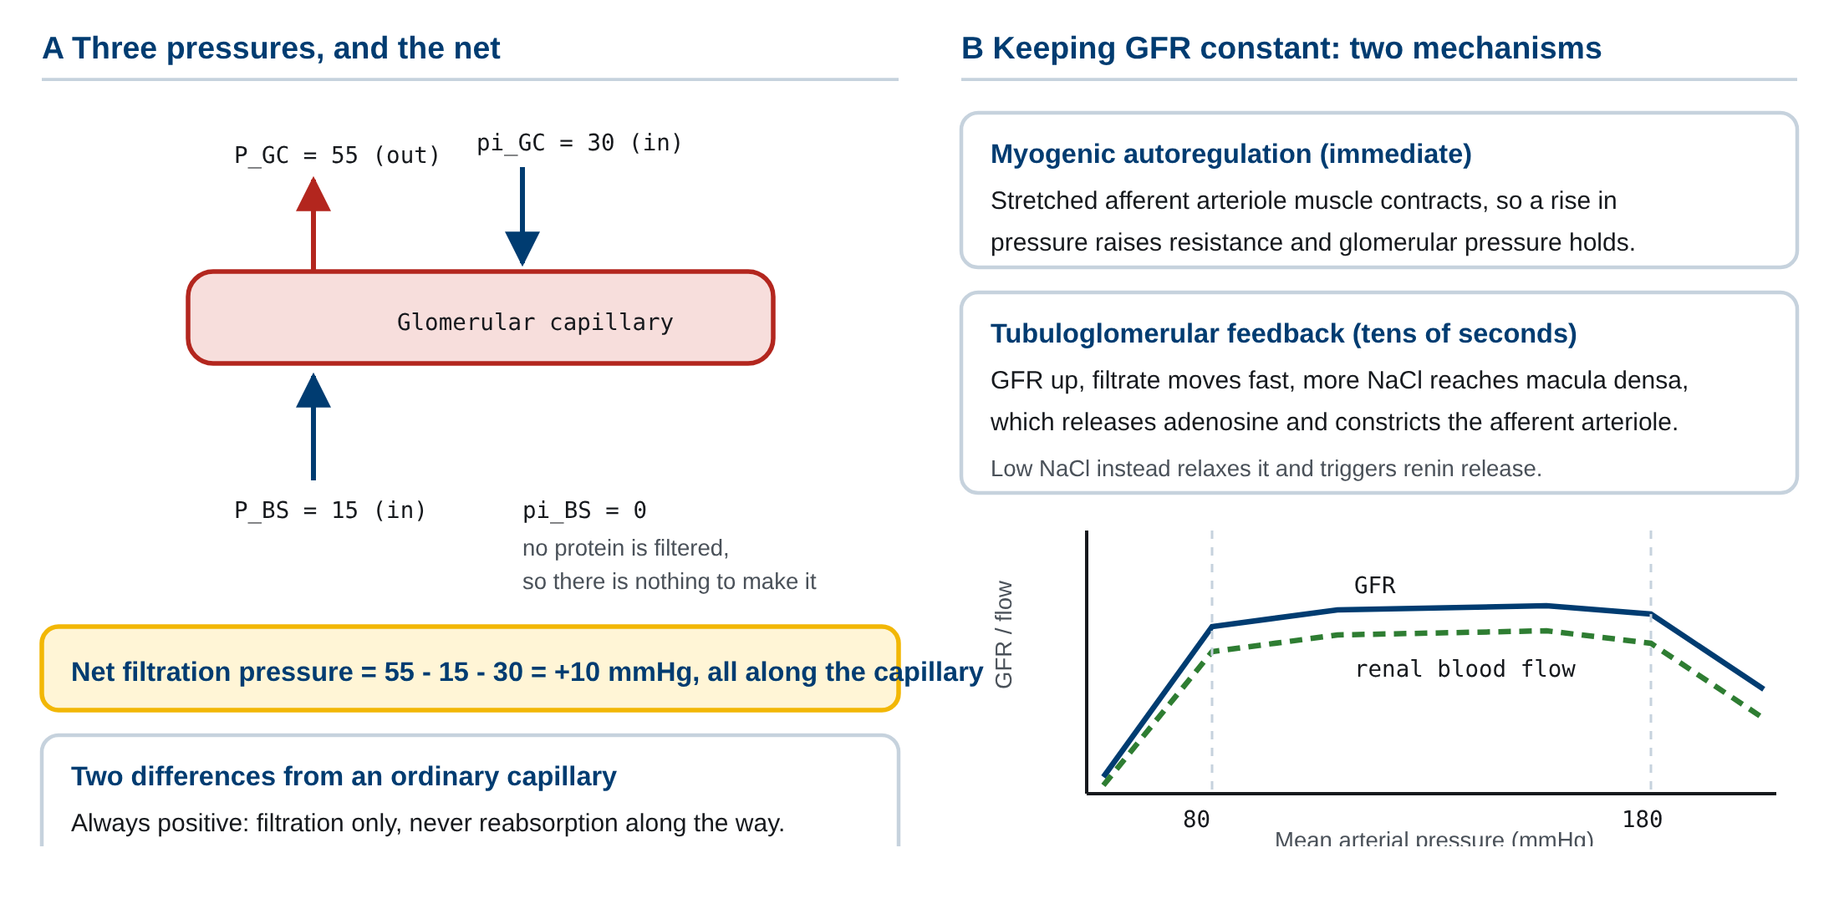
04 4. 사구체 여과와 여과율
사구체 여과를 일으키는 세 압력과 순 여과압의 계산, 일반 모세혈관과의 차이, 그리고 GFR 자가조절과 세뇨관사구체 되먹임의 두 기전. 혈압 변화에 대한 GFR과 신혈류량의 반응 곡선을 함께 보인다.
M01-W02-L01 · 신장·비뇨계 요약: 배설·체액·전해질 조절 17
Notes:
사구체 여과를 일으키는 세 압력과 순 여과압의 계산, 일반 모세혈관과의 차이, 그리고 GFR 자가조절과 세뇨관사구체 되먹임의 두 기전. 혈압 변화에 대한 GFR과 신혈류량의 반응 곡선을 함께 보인다.

Slide 18
05 5. 근위세뇨관: 재흡수의 대부분
• 여과액의 약 65~70%가 근위세뇨관에서 재흡수된다. 이 구간의 특징은 대량으로, 선택성은 낮게 재흡수한다는 점이다. 미세 조정은 뒤쪽 구간이 담당한다.
• 근위세뇨관 상피세포의 구조가 이 기능에 맞춰져 있다. Lumen 쪽에 미세융모가 빽빽해(brush border) 표면적이 크고, 미토콘드리아가 풍부해 능동수송에 필요한 ATP를 공급한다. 소장 상피와 구조가 닮아 있는 것은 하는 일이 같기 때문이다.
• 재흡수의 동력은 거의 모두 Na⁺의 농도기울기에서 나온다. 세포의 혈액 쪽 막에 있는 Na⁺/K⁺-ATPase가 ATP를 써서 Na⁺을 혈액으로 퍼내면, 세포 안의 Na⁺ 농도가 낮아진다. 그러면 lumen의 Na⁺이 세포 안으로 들어오려 하고, 이 흐름에 다른 물질을 얹어 함께 들여온다. 이것이 2차 능동수송이다.
• Lumen 쪽 막에서 Na⁺과 함께 들어오는 것들은 다음과 같다.
• 포도당: SGLT2가 대부분(약 90%), SGLT1이 나머지를 담당한다.
• 아미노산: 성질별로 여러 공동수송체가 담당한다.
• 인산, 젖산, citrate: 각각의 공동수송체가 있다.
• Na⁺과 반대 방향으로 교환되는 것도 있다. Na⁺/H⁺ 교환체(NHE3) 가 Na⁺을 들이면서 H⁺을 lumen으로 내보내며, 이 H⁺이 뒤에서 다룰 HCO₃⁻ 재흡수의 수단이 된다.
• 물은 능동수송되지 않는다. 용질이 재흡수되면 세포 사이와 간질의 삼투압이 올라가고, 물이 그 기울기를 따라 이동한다. 근위세뇨관 상피는 물이 잘 통과하므로(aquaporin-1이 항상 있다) 용질 재흡수와 물 재흡수가 거의 같은 비율로 일어난다. 그 결과 근위세뇨관을 지나는 동안 여과액의 양은 크게 줄지만 삼투압은 거의 변하지 않는다(등삼투압 재흡수).
• 포도당 재흡수의 최대 용량은 따로 다룰 만한 주제다. SGLT2와 SGLT1의 개수가 유한하므로 재흡수할 수 있는 포도당의 양에 상한이 있다. 이 상한을 transport maximum(Tm)이라 하며, 분당 약 375 mg이다. 혈당이 정상일 때 여과되는 포도당은 분당 약 125 mg이므로 여유가 충분하고, 소변에 포도당이 나오지 않는다.
• 혈당이 올라가 여과량이 Tm을 넘으면 넘친 만큼이 소변으로 나간다. 이 지점의 혈당을 신장 역치(renal threshold) 라 하며, 약 180~200 mg/dL다. 당뇨병 환자의 소변에 당이 나오는 이유, 그리고 소변량이 늘어나는 이유가 여기서 설명된다. 재흡수되지 않은 포도당이 세뇨관 안의 삼투압을 올려 물이 따라 나가기 때문이며, 이를 삼투성 다뇨(osmotic diuresis)라 한다.
M01-W02-L01 · 신장·비뇨계 요약: 배설·체액·전해질 조절 18

Slide 19
05 5. 근위세뇨관: 재흡수의 대부분
임상 연계 임상 연계 SGLT2 억제제는 근위세뇨관의 포도당 재흡수를 막아 혈당을 소변으로 버리게 하는 당뇨병 치료제다. 흥미로운 점은 이 약이 혈당 조절을 넘어 심부전과 만성 신질환의 경과를 개선한다는 것이다. Na⁺ 재흡수도 함께 줄어 체액량이 감소하고, macula densa에 도달하는 NaCl이 늘어 세뇨관사구체 되먹임이 작동해 사구체 내 압력이 낮아지는 것이 기전으로 설명된다.
M01-W02-L01 · 신장·비뇨계 요약: 배설·체액·전해질 조절 19

Slide 20
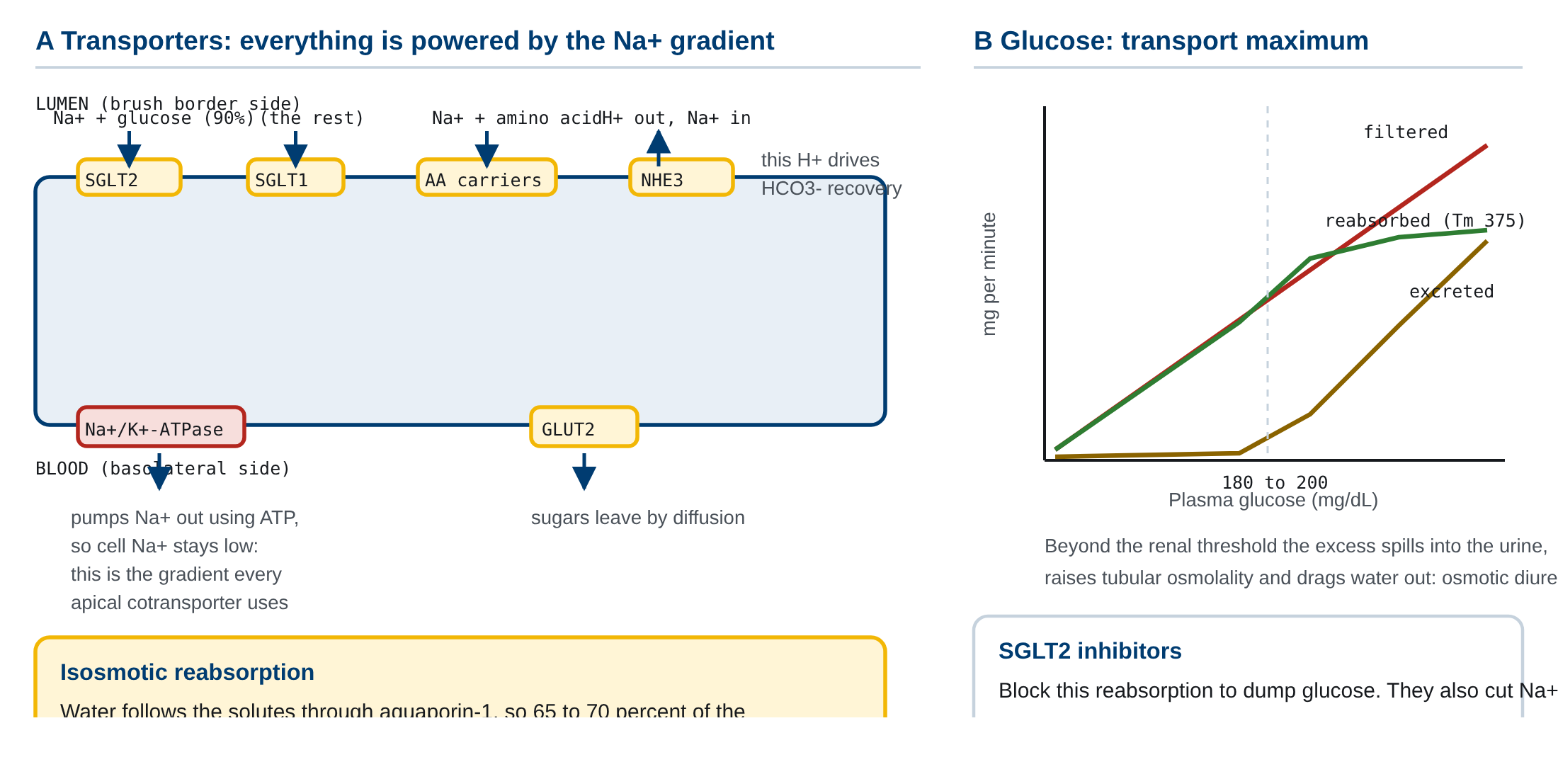
05 5. 근위세뇨관: 재흡수의 대부분
근위세뇨관 상피세포의 수송체 배치. Na+/K+-ATPase가 만드는 기울기, SGLT2·SGLT1·아미노산 공동수송체·NHE3의 위치, 등삼투압 재흡수에 의한 용적 감소와 삼투압 유지, 그리고 포도당 재흡수의 Tm과 신장 역치를 함께 보인다.
M01-W02-L01 · 신장·비뇨계 요약: 배설·체액·전해질 조절 20
Notes:
근위세뇨관 상피세포의 수송체 배치. Na+/K+-ATPase가 만드는 기울기, SGLT2·SGLT1·아미노산 공동수송체·NHE3의 위치, 등삼투압 재흡수에 의한 용적 감소와 삼투압 유지, 그리고 포도당 재흡수의 Tm과 신장 역치를 함께 보인다.

Slide 21
06 6. Loop of Henle와 소변 농축
• 사람이 농축된 소변을 만들 수 있다는 사실은 생존에 직결된다. 물이 부족할 때 폐기물을 적은 물에 담아 내보낼 수 있어야 하기 때문이다. 사람의 소변은 혈장(약 300 mOsm/L)보다 네 배 진한 약 1200 mOsm/L까지 농축될 수 있다.
• 농축을 가능하게 하려면 두 가지가 필요하다. 첫째, 집합관 주위의 간질에 높은 삼투압 기울기가 있어야 한다. 그래야 집합관 안의 물이 밖으로 끌려 나갈 수 있다. 둘째, 집합관 벽이 물을 통과시킬 수 있어야 한다. 이 두 조건을 각각 Loop of Henle와 ADH가 담당한다.
• Loop of Henle가 삼투압 기울기를 만드는 방식이 역류 증폭(countercurrent multiplication) 이다. 핵심은 하행지와 상행지의 성질이 반대라는 데 있다.
• 하행지(descending limb): 물은 잘 통과시키지만 용질은 거의 통과시키지 않는다. 주위 간질의 삼투압이 높으므로 물이 밖으로 나가고, 안의 액체는 점점 진해진다.
• 상행지(ascending limb): 물은 거의 통과시키지 않고, 두꺼운 부분에서 NaCl을 능동적으로 퍼낸다. 수송체는 NKCC2(Na⁺-K⁺-2Cl⁻ 공동수송체)다. 물은 못 나가고 용질만 나가므로, 안의 액체는 점점 묽어진다.
• 이 두 작용이 짝지어 작동하면 어떻게 되는가. 상행지가 퍼낸 NaCl이 간질의 삼투압을 올리고, 올라간 간질 삼투압이 하행지의 물을 더 끌어낸다. 하행지의 액체가 더 진해진 상태로 loop를 돌아 상행지로 들어오면, 상행지는 더 진한 액체에서 NaCl을 퍼내 간질을 더 진하게 만든다. 이 되먹임이 반복되면서 기울기가 증폭된다. 한 번의 수송이 만들 수 있는 차이는 작지만, loop의 모양과 흐름의 방향이 그 작은 차이를 축적한다.
• 결과적으로 겉질과 속질 사이에 삼투압 기울기가 생긴다. 겉질 쪽 간질은 약 300 mOsm/L, 속질 깊은 쪽은 약 1200 mOsm/L다. Loop가 긴 nephron이 많을수록 더 깊은 기울기를 만들 수 있고, 사막에 사는 동물에서 loop가 특히 길다.
• 요소의 역할도 함께 보아야 한다. 속질 간질 삼투압의 상당 부분(약 절반)은 NaCl이 아니라 요소가 만든다. 집합관의 끝부분에서 요소가 간질로 재흡수되고, 이 요소가 다시 loop로 들어가 순환하면서(요소 재순환) 속질의 삼투압을 유지한다. 요소가 단순한 폐기물이 아니라 농축 장치의 부품이라는 점이 중요하다.
• 마지막으로 역류 교환(countercurrent exchange) 이 기울기를 보호한다. 속질을 지나는 모세혈관(vasa recta)도 loop와 같은 모양으로 내려갔다 올라오며, 내려갈 때 용질을 받고 올라올 때 내주므로 간질의 용질을 씻어 가지 않는다. 이름이 비슷하지만 역류 증폭은 기울기를 만드는 기전이고, 역류 교환은 기울기를 유지하는 기전이다.
M01-W02-L01 · 신장·비뇨계 요약: 배설·체액·전해질 조절 21

Slide 22
06 6. Loop of Henle와 소변 농축
임상 연계 임상 연계 Loop diuretic(furosemide 등)은 상행지의 NKCC2를 억제한다. NaCl 재흡수가 막히므로 그 자체로 Na⁺과 물의 배출이 늘고, 동시에 삼투압 기울기를 만드는 장치가 작동하지 않으므로 소변을 농축할 수도 없게 된다. 두 작용이 겹쳐 이뇨 효과가 가장 강한 계열이 된다. 부작용으로 K⁺과 Ca²⁺ 손실, 청력 장애가 있다.
M01-W02-L01 · 신장·비뇨계 요약: 배설·체액·전해질 조절 22

Slide 23
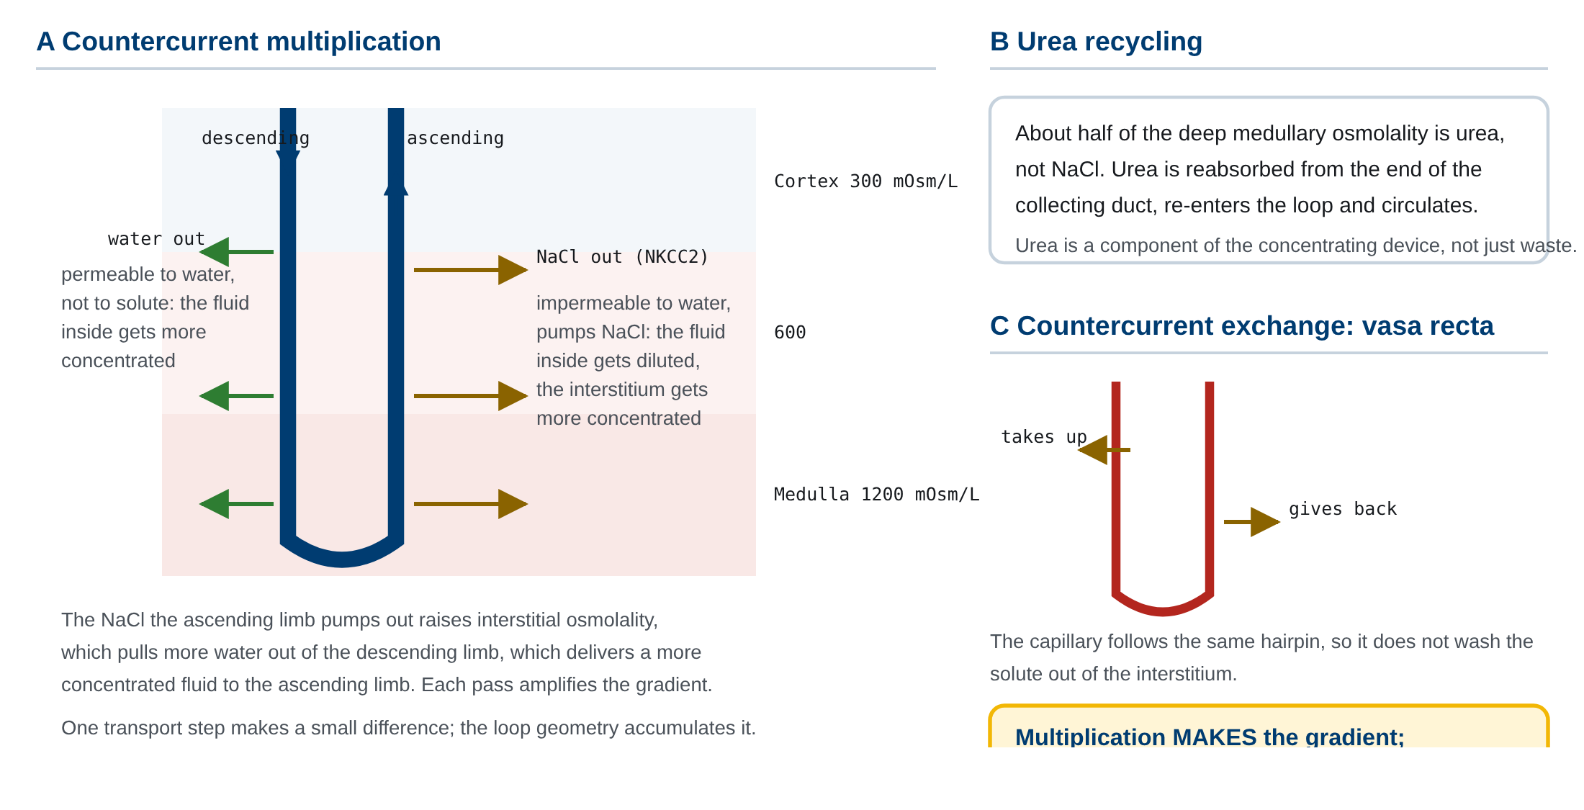
06 6. Loop of Henle와 소변 농축
Loop of Henle의 역류 증폭 기전. 하행지와 상행지의 투과성 차이, NKCC2에 의한 능동 수송, 기울기가 단계적으로 증폭되는 과정, 겉질과 속질의 삼투압 수치, 요소 재순환, 그리고 vasa recta의 역류 교환을 함께 보인다.
M01-W02-L01 · 신장·비뇨계 요약: 배설·체액·전해질 조절 23
Notes:
Loop of Henle의 역류 증폭 기전. 하행지와 상행지의 투과성 차이, NKCC2에 의한 능동 수송, 기울기가 단계적으로 증폭되는 과정, 겉질과 속질의 삼투압 수치, 요소 재순환, 그리고 vasa recta의 역류 교환을 함께 보인다.

Slide 24
07 7. 원위세뇨관과 집합관: 호르몬에 의한 미세 조정
• 근위세뇨관과 loop가 대량 처리를 담당했다면, 원위세뇨관과 집합관은 호르몬의 지시에 따라 최종값을 맞춘다. 여기서 재흡수되는 양은 전체의 일부에 불과하지만, 조절되는 양이기 때문에 생리적 의미가 크다.
• Aldosterone: Na⁺과 K⁺을 조절한다. 부신 겉질에서 분비되며, 분비 자극은 angiotensin II와 혈중 K⁺ 농도 상승이다. 집합관의 principal cell에 작용해 두 가지 단백질의 발현을 늘린다. Lumen 쪽 막의 ENaC(epithelial Na⁺ channel)과 혈액 쪽 막의 Na⁺/K⁺-ATPase다. 그 결과 Na⁺ 재흡수가 늘고, Na⁺이 들어온 만큼 lumen이 음전하를 띠게 되어 K⁺이 lumen으로 빠져나간다. 즉 aldosterone은 Na⁺을 거두고 K⁺을 버린다.
• ADH(antidiuretic hormone, vasopressin): 물을 조절한다. 시상하부에서 만들어져 뇌하수체 후엽에서 분비된다. 분비 자극은 혈장 삼투압 상승(가장 민감한 자극)과 심한 혈액량 감소다. 집합관의 principal cell에 있는 V2 수용체에 결합해 cAMP를 올리고, 세포 안에 저장되어 있던 aquaporin-2를 lumen 쪽 막으로 이동시킨다. 그러면 집합관 벽이 물을 통과시키게 되고, loop가 만들어 놓은 삼투압 기울기를 따라 물이 간질로 빠져나간다. 결과적으로 농축된 소변이 적게 나온다.
• ADH가 없으면 집합관 벽에 aquaporin-2가 없으므로 물이 나가지 못하고, 묽은 소변이 많이 나온다. 하루 20 L에 이를 수도 있다.
• 두 호르몬의 조절 대상을 혼동하지 않아야 한다. Aldosterone은 Na⁺(과 K⁺)을, ADH는 물을 조절한다. 둘 다 결과적으로 체액량에 영향을 주지만, 삼투압을 바꾸는 것은 ADH이고 Na⁺ 총량을 바꾸는 것은 aldosterone이다.
M01-W02-L01 · 신장·비뇨계 요약: 배설·체액·전해질 조절 24

Slide 25
07 7. 원위세뇨관과 집합관: 호르몬에 의한 미세 조정
구분 | Aldosterone | ADH
분비 장소 | 부신 겉질 | 시상하부 → 뇌하수체 후엽
분비 자극 | angiotensin II, 혈중 K⁺ 상승 | 혈장 삼투압 상승, 혈액량 감소
작용 지점 | 집합관 principal cell | 집합관 principal cell
작용 분자 | ENaC, Na⁺/K⁺-ATPase | aquaporin-2
조절 대상 | Na⁺ 재흡수, K⁺ 분비 | 물 재흡수
결과 | 체액량 증가, K⁺ 저하 | 소변 농축, 삼투압 저하
M01-W02-L01 · 신장·비뇨계 요약: 배설·체액·전해질 조절 25

Slide 26
07 7. 원위세뇨관과 집합관: 호르몬에 의한 미세 조정
• 여기에 심방 natriuretic peptide(ANP) 가 반대 방향으로 작용한다. 심방이 늘어나면(혈액량 과다) 분비되어 Na⁺ 배출을 늘리고 renin과 aldosterone 분비를 억제한다. 체액량 조절이 올리는 축과 내리는 축을 모두 갖추고 있는 셈이다.
M01-W02-L01 · 신장·비뇨계 요약: 배설·체액·전해질 조절 26

Slide 27
07 7. 원위세뇨관과 집합관: 호르몬에 의한 미세 조정
임상 연계 임상 연계 Diabetes insipidus는 묽은 소변이 대량으로 나오는 질환이며, 두 종류로 나뉜다. 중추성은 ADH 자체가 분비되지 않는 것이고, 신성은 ADH는 있으나 집합관이 반응하지 않는 것이다. 두 종류의 구별은 ADH를 투여해 소변이 농축되는지를 보면 된다. 이름에 당뇨병(diabetes)이 들어가지만 혈당 문제와 무관하며, 소변량이 많다는 공통점 때문에 붙은 역사적 이름이다.
M01-W02-L01 · 신장·비뇨계 요약: 배설·체액·전해질 조절 27

Slide 28
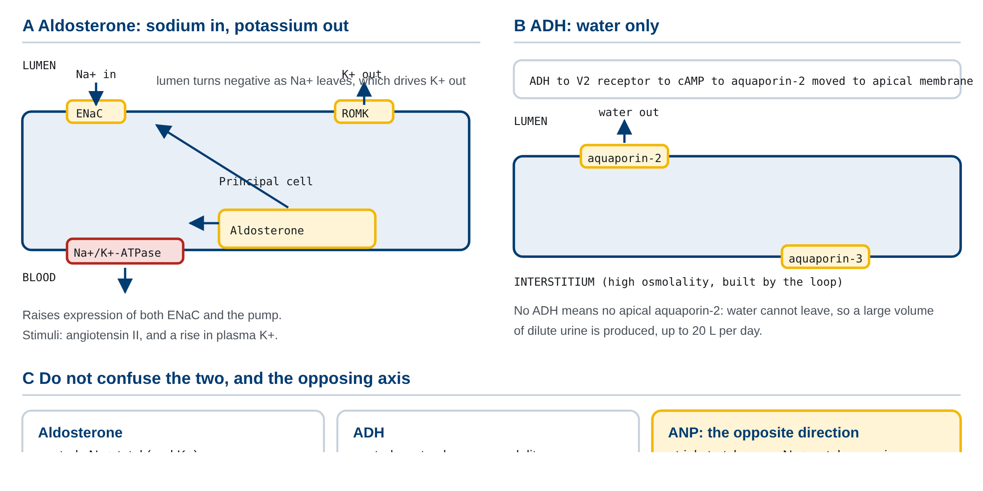
07 7. 원위세뇨관과 집합관: 호르몬에 의한 미세 조정
원위세뇨관과 집합관에서 aldosterone과 ADH가 작용하는 지점. ENaC와 Na+/K+-ATPase를 통한 Na+ 재흡수와 K+ 분비, V2 수용체–cAMP–aquaporin-2 경로를 통한 물 재흡수, 그리고 ANP가 반대 방향으로 작용하는 지점을 함께 보인다.
M01-W02-L01 · 신장·비뇨계 요약: 배설·체액·전해질 조절 28
Notes:
원위세뇨관과 집합관에서 aldosterone과 ADH가 작용하는 지점. ENaC와 Na+/K+-ATPase를 통한 Na+ 재흡수와 K+ 분비, V2 수용체–cAMP–aquaporin-2 경로를 통한 물 재흡수, 그리고 ANP가 반대 방향으로 작용하는 지점을 함께 보인다.

Slide 29
REFERENCES 참고문헌
• Eaton DC, Pooler JP. Vander's Renal Physiology. 9th ed. McGraw Hill; 2018.
• Hall JE, Hall ME. Guyton and Hall Textbook of Medical Physiology. 14th ed. Elsevier; 2021. Unit V, The Body Fluids and Kidneys.
• Boron WF, Boulpaep EL. Medical Physiology. 3rd ed. Elsevier; 2017. Section VI, The Urinary System.
• Koeppen BM, Stanton BA. Renal Physiology. 6th ed. Elsevier; 2018.
• Costanzo LS. Physiology. 7th ed. Elsevier; 2022. Chapters 6 and 7, Renal and Acid-Base Physiology.
• Rose BD, Post TW. Clinical Physiology of Acid-Base and Electrolyte Disorders. 5th ed. McGraw Hill; 2001.
M01-W02-L01 · 신장·비뇨계 요약: 배설·체액·전해질 조절 29

